Slide 1
hda machine learning challenge
Jan Burger
Darmstadt 07.12.2021

Slide 2
Inhaltsverzeichnis
1. Exploratory Data Analysis (EDA)
2. Vorgehensweise
3. XGBOOST & Hyperparameter
4. Ergebnisse

Slide 3
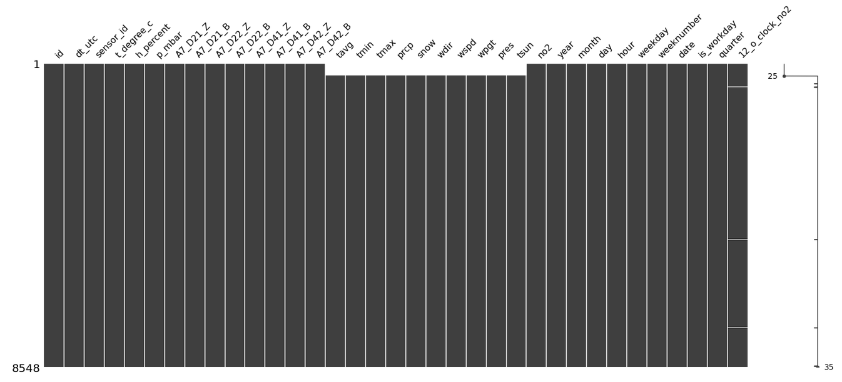
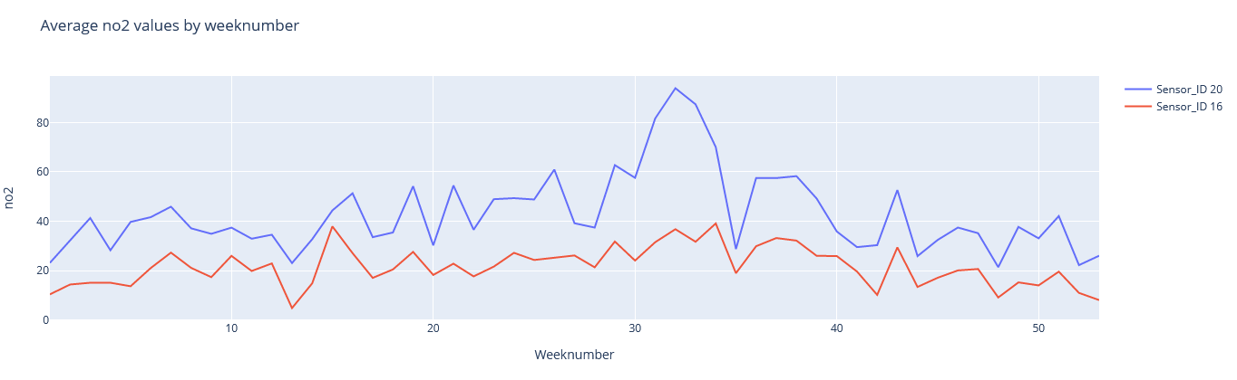
Exploratory Data Analysis 1/3
Missing weather data at the beginning of the time series data
Higher NO2 values during summer time

Slide 4
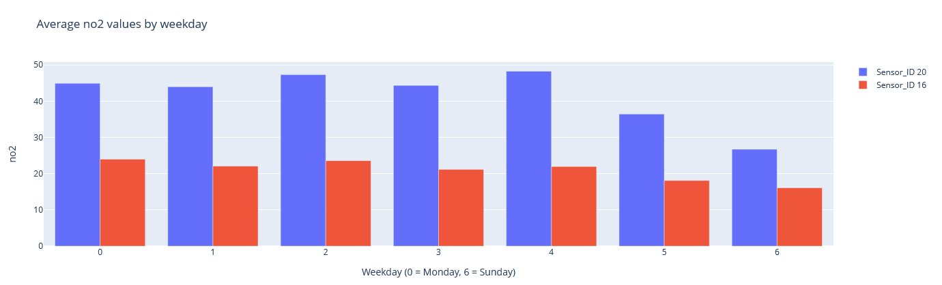
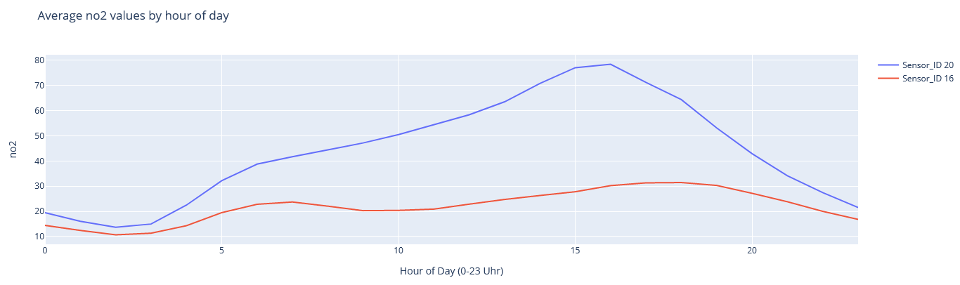
Exploratory Data Analysis 2/3
Clearly higher NO2 values during weekdays and less on the weekend
Higher NO2 values in the morning and evening → Due to traffic situation

Slide 5
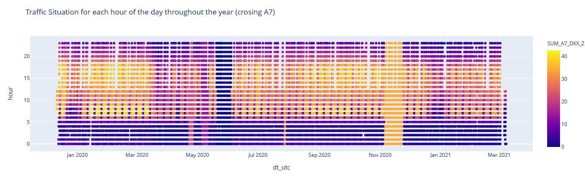
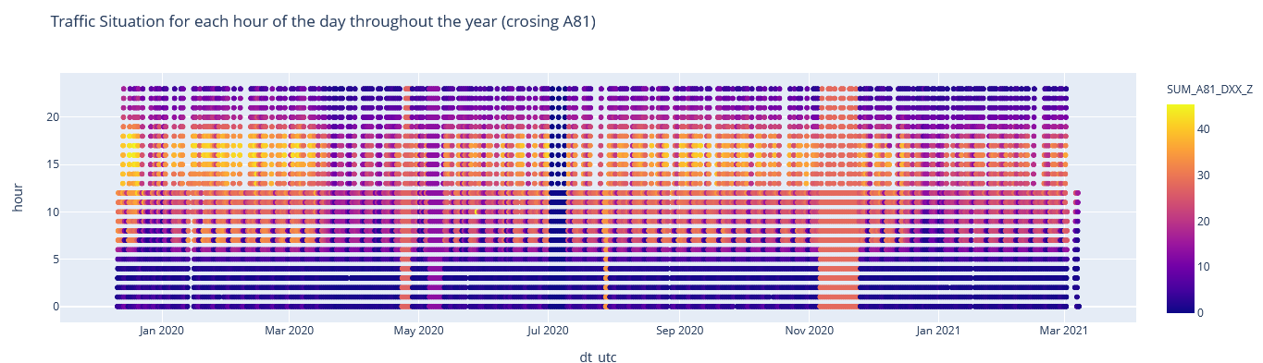
Exploratory Data Analysis 3/3
We can clearly see some error of the traffic sensors
For example in November 2020 → They show the same traffic amount for days in a row

Slide 6
Vorgehensweise
Aufteilung der daten nach Kreuzung → Die NO2 Daten unterscheiden sich deutlich je nachdem an welcher Kreuzung sie gemessen wurden
Erstellung neuer Features wie z.B. traffic summe aller sensoren an einer Kreuzung oder NO2 Werte der Stunde 12 bzw. 01.
Testen von verschiedenen Algorithmen → Beste Performance hatte XGBOOST
Evaluation mittels K-Fold Cross Validation und TRMSE

Slide 7
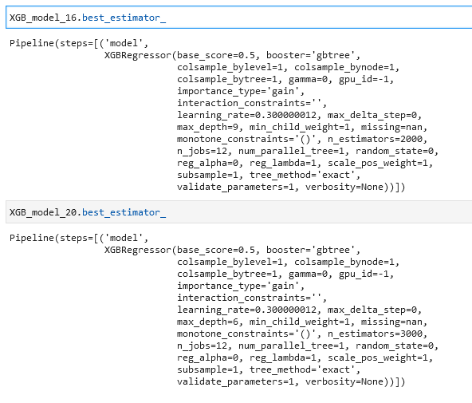
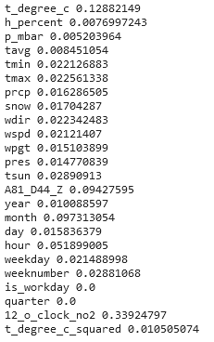
XGBOOST & Hyperparameter
Most important features: 12_0_clock_no2, t_degree_c
Wichtige Hyperparamter des Modells: n_estimators: 2000 bzw. 3000, max_depth: 6 bzw. 9
Feature importance for Crossing A81

Slide 8
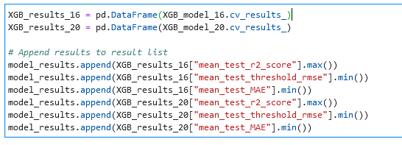
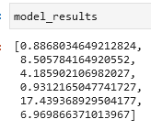
Ergebnisse
Final average TRMSE with K-Fold Crossvalidation of 10 Folds:
Crossing A81: 17.44
Crossing A20: 8.50
Final average MAE with K-Fold Crossvalidation of 10 Folds:
Crossing A81: 6.96
Crossing A20: 4.18

